Slide 1
Саморазвитие экосистем
Список важных биологических понятий и терминов
Сукцессия
Сукцессии первичные и вторичные, автогенные и аллогенные
Серии и климакс
Эвтрофирование, пожары и их последствия, агроценозы

Slide 2
СУКЦЕССИИ
Закономерное, направленное, необратимое изменение экосистемы называется её сукцессией (от лат. "successio" – преемственность).
Периодические изменения состояния экосистем (суточная, годовая, многолетняя цикличность) не являются сукцессионными, т.к. они обратимы и не направлены. Сукцессия экосистемы может вызываться как внутренними, так и внешними факторами.
Автогенной называется сукцессия, обусловленная внутренними процессами самой экосистемы.
Свойства биотопа определяют условия существования живых организмов, определяя видовой состав и структурно-функциональные характеристики биоценоза. Результаты жизнедеятельности биоценоза, в свою очередь, постепенно преобразуют условия биотопа, всё более увеличивая их отличия от условий среды, окружающей экосистему. Изменение биотопа вызывает очередное изменение биоценоза, и т.д.

Slide 3
СУКЦЕССИИ
Аллогенной называется сукцессия, вызванная внешними воздействиями на экосистему (обусловленными природными явлениями или деятельностью человека).
В стабильной экосистеме процессы производства «реальной» продукции (P) и деструкции органических веществ (R) идут с постоянными скоростями и хорошо сбалансированы (P≈R), поэтому воздействие биоценоза на свой биотоп сведено к минимуму.
Автогенная сукцессия экосистем обычно характеризуется преобладанием процессов деструкции органического вещества над продукционными процессами (P/R<1), увеличением замкнутости внутреннего круговорота веществ и энергии и возрастанием способности экосистемы к саморегуляции, самоочищению и сохранению высокого качества внутренней среды.
Аллогенная сукцессия, как правило, сопровождается обратными процессами (P/R>1). Биотоп постепенно загрязняется накапливающимися, не минерализуемыми полностью органическими веществами. Способность экосистемы к саморегуляции уменьшается, качество её внутренней среды – постепенно ухудшается.

Slide 4
СУКЦЕССИИ
Если экосистема возникает на исходно безжизненном участке территории, то процесс ее формирования называется первичной сукцессией.
Примерами первичных сукцессий могут служить пожарища, застывшие вулканические лавы, только что образовавшиеся острова и прочие последствия катастроф. Таким образом, первичные сукцессии встречаются в природе не так уж часто.
Гораздо более распространены ситуации, когда одно сообщество постепенно замещается другим. Такая сукцессия называет вторичной. Она может быть как автогенной, так и аллогенной.
Аллогенные сукцессии часто происходят на фоне продолжающихся автогенных, что дополнительно осложняет картину изменения такой экосистемы.
Если внешнее воздействие на экосистему вызвавшее сукцессию, связано с деятельностью человека, то такая аллогенная сукцессия называется антропогенной.

Slide 5
СУКЦЕССИИ
Сукцессия часто происходят поэтапно, через последовательность сменяющих друг друга стадий - недолговременных экосистем. Такая последовательность этих стадий называется «серией».
В стадии климакса скорости образования продукции и деструкции равны (P≈R). Или же существуют стабильные каналы, по которым вся избыточная или, наоборот, недостающая продукция уходит из экосистемы (или, наоборот, поступает в неё), и указанное равновесие соблюдается.
Исходно считалось, что для экосистемы возможно только одно климаксное состояние. В настоящее время многие экологи считают, что вариантов климаксного состояния у одной и той же экосистемы может быть множество.
Климаксное состояние не исключает динамики экосистемы (суточные, сезонные и прочие обратимые изменения). Мы знаем, что сукцессия отличается от любых других изменений экосистемы необратимостью.
В итоге автогенной сукцессии формируется сравнительно стабильная, заключительная стадия, которая характеризуется состоянием равновесия (так называемым «климаксом»).

Slide 6
ЭВТРОФИРОВАНИЕ
Классическим примером аллогенной сукцессии является эвтрофирование озера: перепроизводство в нём или избыточное поступление в него извне органического вещества, опережающее деструкцию последнего.
Избыточное органическое вещество может поступать с водосборной территории. Возможно также избыточное поступление с водосборной территории минеральных веществ, увеличивающих первичную продукцию (то есть продукцию водорослей, синезеленых бактерий и высших водных растений) в самом озере.
Консументы уже не успевают потребить и переработать такое количество первичной продукции, в результате чего всё большая её часть достается непосредственно редуцентам.
Это сопровождается активным потреблением редуцентами кислорода, ведущим к его дефициту в озере (зимние «заморы», сопровождаемые гибелью рыб). Но и редуценты также не успевают минерализовать всё это органическое вещество. Остатки его оседают на дно, образуя растущий слой ила. В итоге озеро ускоренно мелеет и превращается в болото.

Slide 7
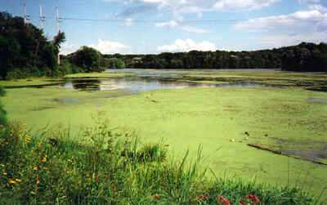
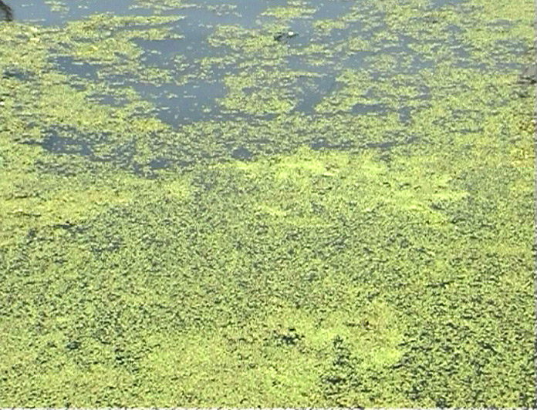
ЭВТРОФИРОВАНИЕ
фото с сайта:
www.sus.univ.szczecin.pl
фото с сайта:
www.ies.wisc.edu
Эвтрофирование постепенно превращает озеро в болото
Notes:
то

Slide 8
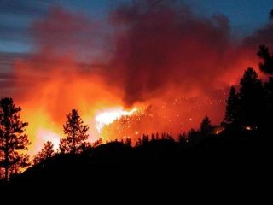
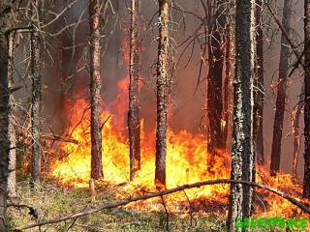
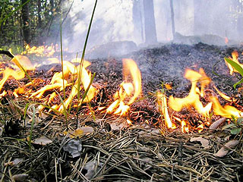
ПОЖАРЫ И ИХ ПОСЛЕДСТВИЯ
Примером вторичной сукцессии может служить восстановление ельника после пожара.
На выгоревшей территории растительности не остаётся, однако сохраняются почва и семена.
Уже на следующий год образуется травяное сообщество.
Затем во влажном климате однолетние растения сменяются малиной и, затем – осиной. В сухом климате однолетники чаще сменяются шиповником, а шиповник уступает место берёзе.
Под покровом осинового или берёзового леса развиваются растения ели.
Со временем ель вытесняет лиственные породы.
Восстановление климаксного темнохвойного леса после пожара занимает около сотни лет.

Slide 9
ПОЖАРЫ И ИХ ПОСЛЕДСТВИЯ
Площадь гарей в процентах от общей площади лесных земель Российской Федерации (по материалам сайта: www.sci.aha.ru).

Slide 10
АГРОЦЕНОЗЫ
Агроценозы – искусственные биогеоценозы, появившиеся в результате хозяйственной деятельности человека. Это – посевы сельскохозяйственных растений, пастбища, сады, парки. Условием их существования является не только солнечный свет, но и обработка почв, посев соответствующих сортов растений, внесение минеральных и органических удобрений, мелиорация, регулярный и разнообразный уход со стороны человека.
В агробиоценозе, как и в большинстве природных экосистем, имеются продуценты, консументы и редуценты. Однако биоразнообразие агроценозов существенно ниже, чем в естественных природных экосистемах. Соответственно, и способность к саморегуляции у таких искусственных экосистем весьма невелика.
Существенным отличием агроценозов является то, что в агроценозах ослаблено действие естественного отбора.
Круговорот веществ в искусственных биогеоценозах неполный, открытый. Урожай, большая часть произведенного органического вещества забирается человеком. Поэтому для восстановления плодородия почвы и необходимо вносить удобрения.
Итак, человеку приходится самому регулировать существование агроценоза.

Slide 11
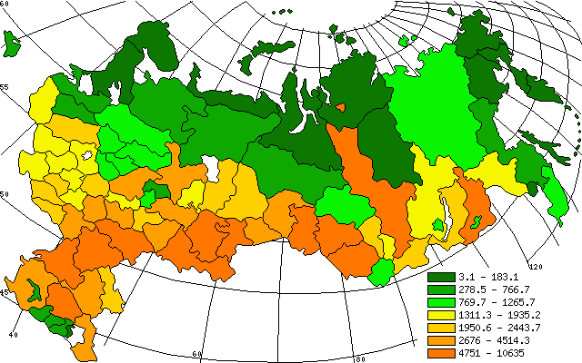
АГРОЦЕНОЗЫ
Площади сельскохозяйственных угодий (тысяч гектар) на территории субъектов Российской Федерации (по материалам: www.sci.aha.ru).

Slide 12
Что такое сукцессии и какими они бывают?
Сукцессией называется закономерное, направленное, необратимое изменение экосистемы.
Периодические изменения состояния экосистем (суточная, годовая, многолетняя цикличность) не являются сукцессионными, т.к. они обратимы и не направлены.
Если экосистема возникает на исходно безжизненном участке территории, то процесс ее формирования называется первичной сукцессией.
Если одно сообщество постепенно замещается другим, то такая сукцессия называет вторичной. Она может быть как автогенной, так и аллогенной.
Автогенной называется сукцессия, обусловленная внутренними процессами самой экосистемы.
Аллогенной называется сукцессия, вызванная внешними воздействиями на экосистему (обусловленными природными явлениями или деятельностью человека – в последнем случае это антропогенная сукцессия).

